Slide 1
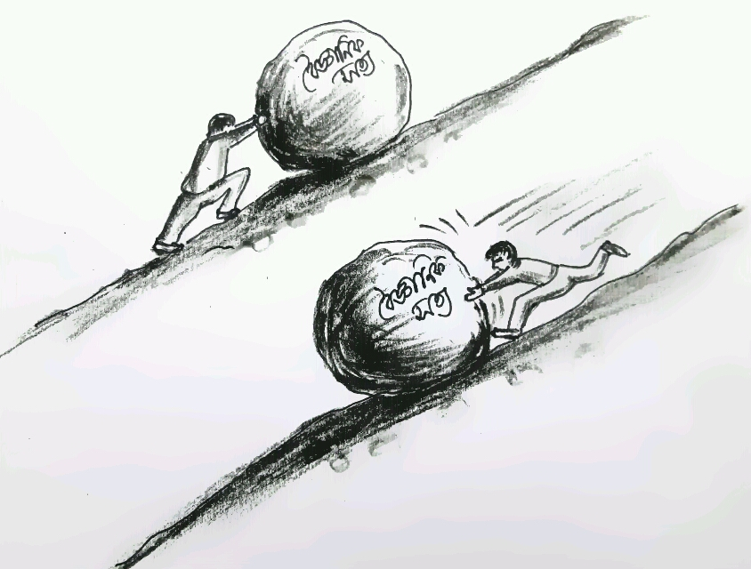
সমাজবিজ্ঞান ক্লাসে সবাইকে স্বাগতম
সমাজবিজ্ঞান ক্লাসে সবাইকে স্বাগতম
মাসুদ স্যার, সইক
মাসুদ স্যার, সইক

Slide 2
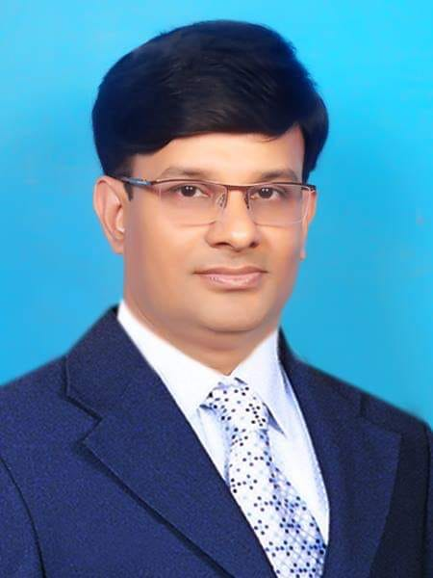
পরিচিতি
একে এম মাসুদুজ্জামান
প্রভাষক সমাজবিজ্ঞান
সরকারী ইন্দুরকানী কলেজ
ইন্দুরকানী, পিরোজপুর।
mzaman274@gmail.com
Mobile :01818321562
বিষয়ঃ সমাজবিজ্ঞান
শ্রেণিঃ একাদশ
অধ্যায়ঃ তৃতীয়
সাধারণ পাঠঃ সমাজবিজ্ঞানীদের মতবাদ ও অবদান
বিশেষ পাঠঃ অগাস্ট কোৎঁ এর ত্রয়স্তরের সূত্র
সময়ঃ ৪৫ মিনিট
মাসুদ স্যার, সইক

Slide 3
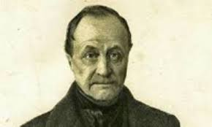
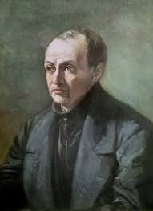
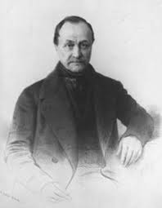
মাসুদ স্যার, সইক

Slide 4
অগাষ্ট কোঁৎ এর ত্রয়স্তর সূত্র

Slide 5
এই পাঠ শেষে শিক্ষার্থীরা-
১। অগাষ্ট কোঁৎ কে তা বলতে পারবে।
২। অগাষ্ট কোঁৎএর বিখ্যাত গ্রন্থ সম্পর্কে বলতে পারবে।
৩। অগাষ্ট কোঁৎএর জীবন ও কর্ম সম্পর্কে ব্যাখ্যা করতে পারবে।
মাসুদ স্যার, সইক

Slide 6
অগাষ্ট কোঁতের ত্রয়স্তর সূত্রসমূহ
অগাস্ট কোঁৎ তার “ positive philosophy” গ্রন্থে মানবসমাজের ইতিহাসের প্রগতির ধারাকে তিনটি স্তরের মাধ্যমে ব্যাখ্যা করেছেন। এ তিনটি স্তর হলো –
১। ধর্ম সম্বন্ধিয় স্তর (Theological Stage)
২। অধিবিদ্যা সম্বন্ধিয় স্তর ( Metaphysical Stage)
৩। দৃষ্টবাদী স্তর ( Positive Stage)
মাসুদ স্যার, সইক

Slide 7
ধর্মসম্বন্ধীয় স্তরকে তিনটি ভাগে ভাগ করা হয়েছে।
একশ্বের বাদ
বহুদেববাদ
সর্বপ্রানবাদী স্তর
মাসুদ স্যার, সইক

Slide 8
১. ধর্মসম্বন্ধীয় স্তর
এস্তরটি সৃষ্টির প্রাথমিক পর্যায় থেকে মধ্যযুগ পর্যন্ত বিস্তৃত ছিল।
এটি ছিল ধর্মভিত্তিক পর্যায় এবং মানুষ ছিল ভাবাবেগে আচ্ছন্ন।
মানুষ ভাবত সবকিছু অতি প্রাকৃত শক্তি দ্বারা পরিচালিত
সর্বপ্রানবাদী স্তর
এস্তরকে বস্তুভিত্তিক স্তর বলা হয়। এস্তরে বিশ্বাস করা হয় যে, প্রত্যেক প্রাকৃতিক বস্তুরই প্রান আছে। এ স্তরে পরিবার প্রথা ও ব্যাক্তিগত সম্পত্তির উদ্ভব হয়।
বহুদেববাদ স্তর
এ স্তর বহু ঈশ্বরবাদে বিশ্বাস করে এবং বিশ্বাস করা হয় যে, এ বিশ্ব জগৎ বহুবিধ কাল্পনিক দেবতা দ্বারা পরিচালিত। এ স্তরে মালিকানা ও শ্রেনী বিভাগের ধারণা লাভ করে।
একশ্বর বাদ স্তর
এ স্তরে বিশ্বাস করা হত, কেবল একটি অতি প্রাকৃত অস্তিত্ব বা শক্তি সকল ঘটনার নিয়ন্ত্রক। এ স্তরে রাজনৈতিক অগ্রগতি সাধিত হয়।
মাসুদ স্যার, সইক

Slide 9
২.অধিবিদ্যা সম্বন্ধিয় স্তর
এ স্তরটি ধর্ম ত্বত্তে সামান্য পরিবর্তিত ও রূপান্তরিত রূপ।
এ স্তরে মানুষের বিশ্বাস করত যে, বিশ্ব জগত দেবতা কর্তৃক নয় বরং একটি বিশেষ শক্তি দ্বারা পরিচালিত
এ যুগকে ত্বত্ত গত দার্শনিক চিন্তার যুগ বলা হয়
এ স্তর টি ত্রয়োদশ হতে অষ্টাদশ শতাব্দী পর্যন্ত স্থায়ী ছিল।
মাসুদ স্যার, সইক

Slide 10
৩.দৃষ্টবাদী স্তর
এ স্তরটি মানব সভ্যতা বিকাশের সর্বশেষ পর্যায়
এ স্তরে মানুষের শানিপূর্ন জীবন নিশ্চত হয়
এ পর্যায় মানুষের জ্ঞান উন্নত হয় এবং বিজ্ঞানের প্রকুত জয়যাত্রা সূচিত হয়
এ স্তরে কল্পনার পরিবর্তে বস্তু নিষ্ঠ পর্যবেক্ষনে প্রাধান্য পরিলক্ষিত হয়
এ স্তরে ঘটনার কার্যকরণ সম্পর্ক আস্কিারের উপর গুরুত্ব আরোপ করা হয়।
সামাজিক ও অর্থনৈতিক ক্ষেত্রে পুঁজিপতি ও শিল্পপতি গণ প্রাধান্য লাভ করবে।

Slide 11
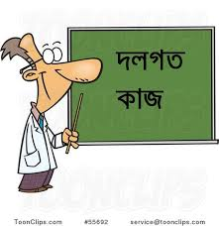
অগাষ্ট কোঁতের নির্দেশিত ত্রয়স্তরের সূত্রের স্তরগুলো তুলে ধর।
মাসুদ স্যার, সইক

Slide 12
মূল্যায়ন
১। ‘Positive Philosophy’ কয় খন্ডে বিভক্ত?
(ক) ৪খন্ডে (খ) ৫খন্ডে
(গ) ৬ খন্ডে (ঘ) ৭ খন্ডে
২। ‘সামাজিক স্তিতিশীলতা ও সামাজিক গতিশীলতা’ ধারণাটি কোন সমাজবিজ্ঞানীর?
(ক) এমিল ডুর্খেইম (খ) উইলিয়াম পি স্কট
(গ) অগাষ্ট কোঁৎ (ঘ) রিচার্ড টি শেফার
৩। মানুষের বুদ্ধিবৃত্তিক বিকাশসংক্রান্ত সূত্রটি কার?
(ক) অগাষ্ট কোঁৎ (খ) এমিল ডুর্খেইম
(গ) হার্বার্ট স্পেন্সার (ঘ) ম্যাক্স ওয়েবার
মাসুদ স্যার, সইক

Slide 13
বাড়ির কাজ
বাড়ির কাজ
মাসুদ সাহেব রতনপুর গ্রামের লোকদের জীবন ব্যবস্থা সম্পর্কে জানতে পারে যে, অতীতে তাদের সমাজ ধর্মগুরুদের দ্বা পরিচালিত হত। ধর্মীয় নেতা যেভাবে তাদের জীবন যাপন করতে বলত তেমনি তারা চলত। কিন্তু বর্তমানে তাদের মধ্যে অনেকেই শিক্ষিত হয়েছে এবং আধুনিক জীবন যাপন করছে। তারা ধর্মীয় গোঁড়ামী ত্যাগ করে বিজ্ঞান মনস্ক হয়েছে।
ক. নৈরাজ্য মূলক অত্মহত্যা কী?
খ. আমলাতন্ত্র হচ্ছে আইনগত কর্তৃত্ব- বুঝিয়ে লেখ।
গ। উদ্দীপকে রতনপুর গ্রামের অতীত জীবনের সমাজ ব্যবস্থার সাথে অগাস্চ কোঁৎ এর ত্রয়োস্তরের কোন স্তরের সাথে মিল রয়েছে? ব্যাখ্যা কর।
ঘ. রতনপুর গ্রামের বর্তমান জীবন ব্যবস্থার সাথে দৃস্টবাদের সম্পর্ক বিশ্লেষণ কর।
মাসুদ স্যার, সইক

Slide 14
আল্লাহ হাফেজ
ধন্যবাদ
মাসুদ স্যার, সইক

